Slide 1


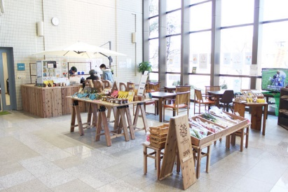
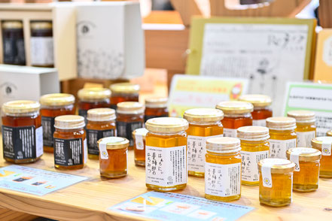

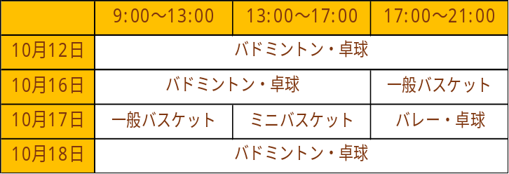


土気あすみが丘プラザ
2026年10月号
プラザ便り
フェアトレードカフェ
フェアトレード商品
サークル活動の皆さんへ
コーヒー等、諸室まで
お届けします！
諸室の内線📞からご注文
頂ければOK！
活動の合間にホッと一息
「チャレンジド（障がい者支援)」「ローカル(地域活性)」
「インターナショナル(国際協力)」の視点から厳選された
フェアトレード商品は、フェアトレードカフェ定休日に
プラザ窓口でもお買い求めいただけます。
お気軽にお声かけ下さい。
フェアトレードコーヒー
フェアトレード紅茶
ぜいたくはちみつレモネード
ジンジャーはちみつレモネード
竹炭はちみつレモネード
カフェ臨時休業のお知らせ
10月3日(土)
10月24日(土)は
都合によりお休みさせて
頂きます。
火～金 10：30～16：00
土 10：30～16：30
（日・月曜日は定休日）
体育館無料開放‼
フレイル予防・改善のための運動講座
スポーツの日・千葉市民の日関連 体育館を無料開放
いつまでも元気に、いきいきと暮らすために！
フレイルを予防・改善するための
高齢者向けのやさしい運動講座
10月7日(水)・10月21日(水)
どちらか1日でも参加可能
13:30～15:30
会場：２階 多目的室
定員：25名／各回
参加費：500円／各回
◆ひとり一時間無料で利用できます。
◆受付順となります。
◆用具・上履きは各自ご用意ください。
※バスケットゴールの1基バックボードにひびが入り危険な為、ゴール1基のみの設置となります。ご理解の上、ご利用をお願いします。
講師
中島一郎
（国際武道大名誉教授）
10月のロビー催事
お知らせ
◆◆ロビー展示◆◆
10月10日(土)PM～10月24日(土)10:00
パレットクラブ
あすみが丘プラザで活動中の絵画サークル
◆◆プラザまつり各部会◆◆
10月18日(日) 10:00～ 発表部会（ロビー部）
10月18日(日) 13:00～ 出店部会
10月31日(土) 10:00～ 発表部会（体育館部）
11月1日(日) 13:00～ 調整部会
休 館
10月5日（月）
法定点検・定期清掃の為、
終日休館致します
土気あすみが丘プラザ
043-295-0301
千葉市緑区あすみが丘7-2-4
http://www.toke-asumigaokaplaza.jp

